Slide 1
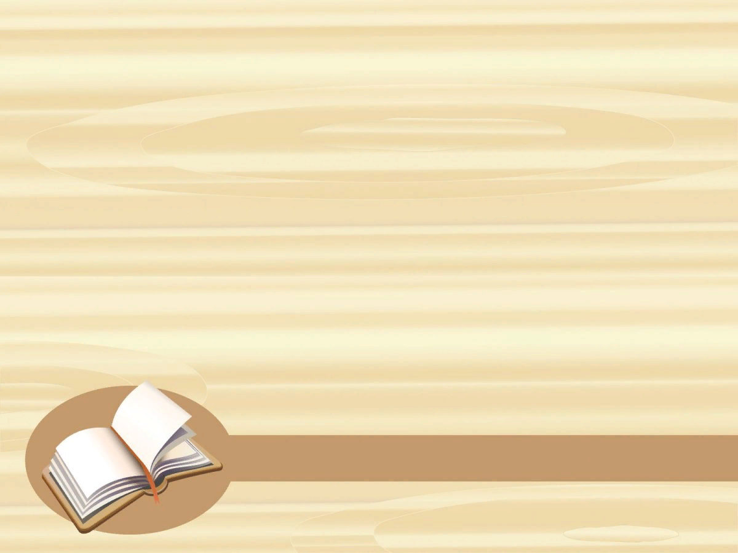

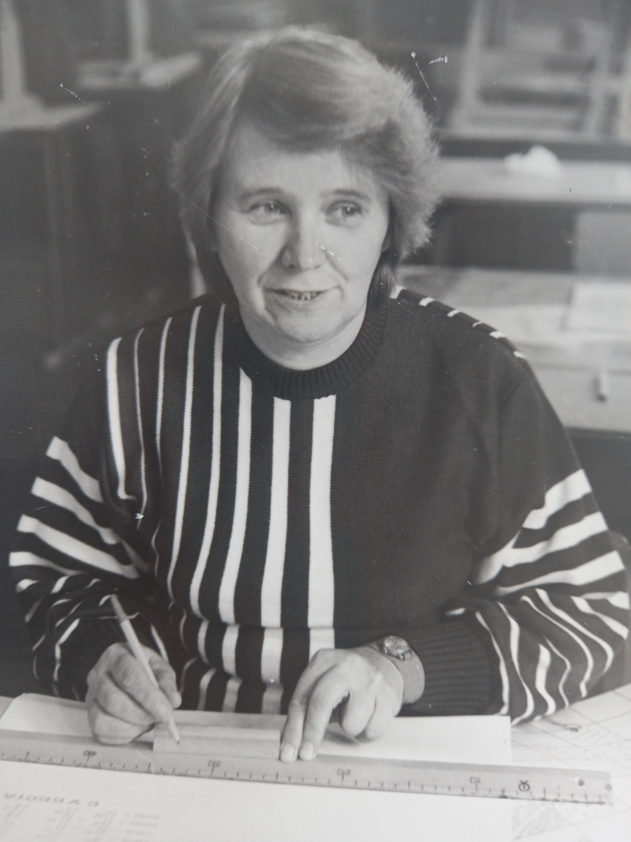

Атурова
Галина Алексеевна
Атурова Г.А. в 1963 году окончила среднею школу № 17, в 1967 году - Елабужский государственный педагогический институт по специальности «Английский язык».
Трудовая деятельность Галины Алексеевны началась в августе 1967 года в средней школе №17 учителем иностранного языка. Проработав год, Галина Алексеевна получила должность «Заместитель директора по учебной работе» в этой же школе. 39 лет она проработала с любовью и преданностью в своей родной школе. В 2006 году ушла на заслуженный отдых. Атурова Г.А. награждена медалью «Ветеран труда», ей присвоено звание «Отличник народного просвещения РСФСР».
ВЕТЕРАНЫ ПЕДАГОГИЧЕСКОГО ТРУДА

